Slide 1

Маркетинговые исследования целевой аудитории как инструмент увеличения конверсии сайта
Фокус-группа
глубинное интервью
Аудит звонков
Тайный покупатель
Лена Ефремова

Slide 2
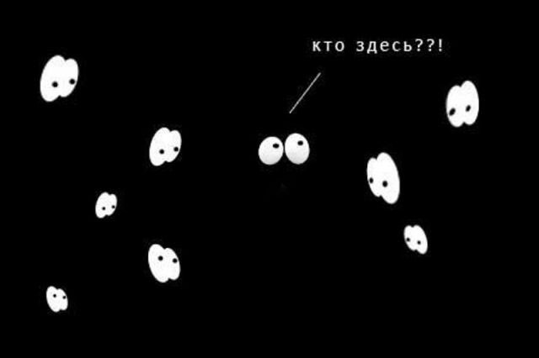
Новый проект =

Slide 3

Почему стоит задуматься об исследованиях аудитории сайта?
Вы не узнаете, о чем думают посетители сайта, пока не спросите их об этом.
Экспертная оценка не заменит мнения реальных пользователей.
Маркетинговые исследования аудитории не требуют серьезных затрат.
Данные исследования можно провести без привлечения сторонних специалистов.

Slide 4
Как сделать сайт удобным и понятным?
Выбрать ПРАВИЛЬНЫЙ метод исследования
Спросить ПРАВИЛЬНЫХ людей
Задать ПРАВИЛЬНЫЕ вопросы

Slide 5
Глубинное интервью или фокус-группа?
Глубинное интервью:
Дает больше критики
Выявляет мнение каждого респондента
Позволяет респонденту максимально раскрыться
Необходимо хотя бы 10 интервью для сбора объективных данных
Фокус-группа
Дает меньше критики
Позволяет понять тенденции «коллективного сознания»
Необходимо хотя бы 2 фокус-группы по 6-8 человек для сбора объективных данных
Этапы исследования:
Цели
Техническое задание
Набор респондентов и скрининг
Проведение исследования
Анализ данных

Slide 6
Кейс 1. Общая информация
Клиент: сеть медицинских клиник в Москве
Цель: комплексная переработка сайта для увеличения конверсии
ЦА: Женщины 20-35 лет, доход средний/выше среднего; пользующиеся услугами платной медицины (потенциально: платными родами и платным ведением беременности), беременные либо планирующие беременность.
Инструменты: фокус-группы, экспертные интервью для решения описанных ниже задач.
Задачи:
Оценить удобство расположения элементов на сайте, навигацию, качество контента;
Выявить проблемы, с которым сталкивается пользователей при прохождении различных сценариев, ведущих к конверсии.
Решение: опрос по анкете с 10 открытыми вопросами и ситуативными задачами.
Результат: аналитический отчет с рекомендациями для разработки прототипов новых страниц и проведения А/B тестирования.

Slide 7
Кейс 1. Результаты по цели: Качество контента. наличие необходимой информации
Контакты. Респонденты отметили, что крайне необходимо пояснение, как добраться от метро до клиники. Схему из Google maps надо масштабировать до того вида, чтобы на ней была видна одновременно и точка, где находится клиника, и станция метро. Каждую клинику надо вынести на отдельную страницу, т.к. некоторые беременные боялись перепутать карты или телефоны или адреса и приехать не туда на первый визит.
Ведение беременности. Вынести основные принципы на основную страницу, т.к. многие пользователи хотели их открыть, но что-то их останавливало, они забывали и уходили на другие страницы.
Роды. В этом разделе непонимание вызвал прайс с ценами за палату. Возник вопрос, цены указаны за все пребывание или нет, будут ли какие-то еще траты на медикаменты и обслуживание, питание и т.п. То есть, прайс требует расшифровки где-то рядом с ним и поднятия в верхнюю часть страницы.
Прайс. Прайсы на страницах должны быть подняты выше, если термин в прайсе непонятен, его надо расшифровать, прайс поделить на разделы.
Онлайн-запись на прием. Дополнить онлайн запись на прием расписанием врачей. Оставить обязательной формой для заполнения только номер телефона посетителя. Сделать необязательные поля с выпадающим меню с разными клиниками и ФИО + специальностями врачей.

Slide 8
Кейс 1. Результаты тестирования нового контента
Время, проводимое пользователями на странице «Гинекология», увеличилось на 30%, что говорит об эффективности выбранной контентной стратегии.
Переходы в раздел «Контакты» увеличились на 28%, что свидетельствует об удовлетворении пользователя всей полученной информацией и готовностью посетить клинику.
Глубина просмотра сократилась в среднем на 2 страницы. Это говорит о том, что пользователи быстрее находят необходимый им контент.

Slide 9

Кейс 1. Оценка эффективности
Рост конверсии после проведения исследований и тестирований составил 23%.
К примеру, при стоимости рекламной кампании в 1 миллион рублей в месяц данная экономия в годовом исчислении составляет более 2 миллионов рублей. При затратах на исследования всего порядка 200 тысяч рублей на каждый вложенный в маркетинг рубль приходится 10 рублей прибыли.

Slide 10
Тайный покупатель и аудит звонков
Акции формата «Таинственный покупатель» и «Аудит звонков» - это ключевые инструменты для роста конверсии на последнем этапе воронки.
В случае с сетью клиник, за 3 месяца проведения подобных исследований, были устранены все ключевые ошибки. Эффективность обработки звонков при этом увеличилась на 20%. Операторы получили новые стандарты качества обслуживания клиентов, а клиенты – внимательных и вежливых операторов.

Slide 11
Примеры целей и задач исследований
Аудит звонков | Тайный покупатель
Персональный анализ каждого оператора | Проверка «Критичных» областей, выделенных ранее
Соответствие стандартам обслуживания компании | Проверка стрессоустойчивости и вежливости персонала
Выявление системных ошибок | Проверка длительности ожидания ответа оператора на звонок
Выявление критических ошибок | Проверка различных областей знаний, необходимых оператору

Slide 12
Кейс 2. Аудит и ТП: результаты исследований
Вежливость. В разговорах присутствует отстраненный медицинский тон. Необходимо проработать речевые обороты и интонации при общении с клиентами.
Ожидание. Необходимо проработать фразу, которую операторы будут говорить клиентам, если в настоящий момент они ведут разговор с другим клиентом на параллельной линии. На данный момент операторы просто кричат «минуту!» после чего клиент должен ждать, порой довольно долго, своей очереди.
Персонализировать обращение к клиентам. Лишь у 35 человек из 100 оператор уточнил имя и упоминал его. Всего же был 51 конверсионный разговор, соответственно, 16 человек недополучили положенное им внимание.
Особое внимание обратить на вежливое общение по тематике абортов. Здесь операторы порой позволяют себе пренебрежительный тон, особенно если звонят женщины, желающие сделать аборт на больших сроках.
Отработать ошибки операторов, указанные в персональных отчетах.

Slide 13
Кейс 2. Оценка эффективности
Рост конверсии после проведения 2 аудитов и 10 проверок тайным покупателем составил 20%.
Таким образом, эффективная обработка звонков позволяет осуществить возврат инвестиций в маркетинг и генерацию дополнительной прибыли.

Slide 14

Подведем итог!
Маркетинговые исследования целевой аудитории – это эффективный и недорогой способ понять потребности пользователей Вашего сайта и сделать все возможное для увеличения конверсии.

Slide 15

Спасибо за внимание!
Лена Ефремова
efremova@demispartners.ru
+7 915 6660911

